Slide 1

HISTORIA
CLASE 17, 18 y 19
Profesora: Fabiola Loyola.

Slide 2
Historia de Chile

Slide 3
FIN DEL PERIODO LIBERAL

Slide 4
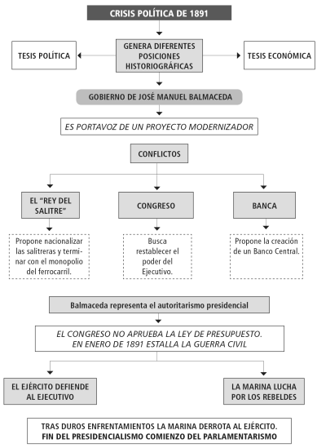

Slide 5
GUERRA CIVIL DE 1891
TENSIÓN ENTRE EL PRESIDENTE Y EL PARLAMENTO
Intervención electoral
Motivos económicos
División de las Fuerzas Armadas
Conflicto con la Iglesia
CAUSAS

Slide 6
Estallido
El ejército
Batalla de Iquique
Junta de Iquique
Masacre de Lo Cañas
Batalla de Concón
Batalla de Placilla
DESARROLLO DEL CONFLICTO

Slide 7
Fin de la guerra
A partir de Placilla los acontecimientos se aceleraron. Al día siguiente, el 29 de agosto, Balmaceda se refugió en la Embajada de Argentina y cedió el poder al general Baquedano.
El vacío de poder y el afán de revancha de muchos, provocó una oleada de saqueos y destrozos de las propiedades de los partidarios del presidente que durarían hasta que, el día 30, las fuerzas constitucionalistas entraron en Santiago.
El día 3 de septiembre, la Junta de Iquique, trasladada a la capital, convocó elecciones basándose en la ley electoral aprobada el año anterior. Igualmente, sustituyó a los partidarios del ex-presidente por miembros leales a su bando.
José Manuel Balmaceda nunca salió de su refugio en la Embajada: se suicidó el día 19 de septiembre.

Slide 8
"Mientras subsista en Chile el Gobierno parlamentario en el modo y forma que se ha querido practicar y tal como lo sostiene la revolución triunfante, no habrá libertad electoral ni organización seria y constante de los partidos, ni paz en los círculos del Congreso“
Testamento de Balmaceda

Slide 9
 | CONSECUENCIAS
Políticas | La Guerra Civil trajo consigo un cambio en la forma de gobierno en Chile. A partir de la derrota de los partidarios de Balmaceda, se entró en un periodo llamado República Parlamentaria, que se prolongó hasta 1924. En este sistema, el Presidente quedaba bajo el control total del Congreso. Por otra parte, fueron aprobadas leyes para amnistiar a parte de los opositores a Balmaceda que habían sido encarcelados o apartados de sus cargos. La elecciones se celebraron el 26 de diciembre de 1891, resultando elegido el Almirante Jorge Montt, quien había tenido una gran participación durante el conflicto. Mientras, los antiguos partidarios de Balmaceda volvieron a la política y fundaron el Partido Liberal Democrático, que intentó retomar el proyecto económico del depuesto mandatario.
Sociales | El número de fallecidos que dejó la guerra, aunque no existe un cálculo exacto, se estima en entre 5000 y 10.000 personas. En una población total de dos millones y medio. Además, el conflicto provocó una gran división social en Chile, que perduró durante décadas.

Slide 10
 | CONSECUENCIAS
Económicas | Algunas fuentes apuntan la cifra de 100 millones de pesos de la época. Algunas de las políticas económicas impulsadas por los nuevos gobiernos llevaron a que Chile mantuviera una gran dependencia de la industria salitrera durante años. Esto, por una parte, impidió la aparición de nuevas fuentes de riqueza y, por otra, mantuvo el principal ingreso económico bajo dueños extranjeros.

Slide 11
PERIODO PARLAMENTARIO 1891-1925
PARLAMENTARISMO “A LA CHILENA”
El presidente de la república es jefe de Estado y de gobierno.
Existen diferentes grupos políticos (multipartidista)
El presidente no puede disolver el Congreso Nacional.
Régimen político que minimiza el poder del presidente y fortalece al Congreso. Ejecutivo < Legislativo
Régimen político de carácter oligárquico. Definición: Sistema de gobierno en la que el poder está en manos de unas pocas personas pertenecientes a una clase social privilegiada.

Slide 12
Apertura electoral.
Proceso democratizador.
Estabilidad institucional.
Respeto a la ley y al Estado de Derecho.
Desarrollo de la prensa escrita.
Aumento de las libertades individuales.
Creación de leyes sociales
CARACTERÍSTICAS POSITIVAS

Slide 13
Interpelación parlamentaria
Rotativa ministerial
La no clausura de debate.
Cohecho (soborno, coima, compra de votos)
Censura y obstrucción
Corrupción.
Ineficiencia legislativa
CARACTERÍSTICAS NEGATIVAS
Se agudiza la cuestión social

Slide 14
En este periodo se inicia una severa critica al liberalismo y al régimen político.

Slide 15
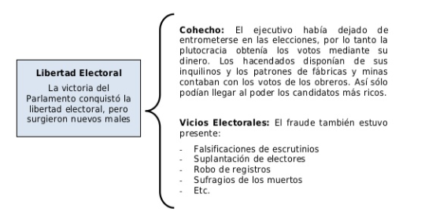
Sistema electoral
El sistema electoral restringía el voto y solo podían ejercerlo hombres mayores de edad que supieran leer y escribir, por lo tanto solo el 5% de la población podía participar en las elecciones. Esto generó varios problemas, entre ellos destacan:
Se invertía mucho dinero en esta práctica, lo que acentuó el predominio de la oligarquía y plutocracia (aleadas de la realidad y de los problemas del resto de la población) Régimen político de carácter oligárquico. Definición: Sistema de gobierno en la que el poder está en manos de unas pocas personas pertenecientes a una clase social privilegiada. Plutocracia: - Forma de gobierno en que el poder está en manos de los más ricos o muy influido por ellos. - Clase social formada por las personas más ricas de un país, que goza de poder o influencia a causa de su riqueza.

Slide 16
Partidos políticos
Partido conservador
Partido Nacional
Partido liberal
Partido liberal democrático
Partido radical
Partido democrático
Se agrupaban en:
Alianza liberal: conformada por una parte de los liberales, los demócratas y los radicales
Coalición: conservadores, parte de los liberales y los nacionales.
Los liberales democráticos oscilaban entre ambos bandos.

Slide 17
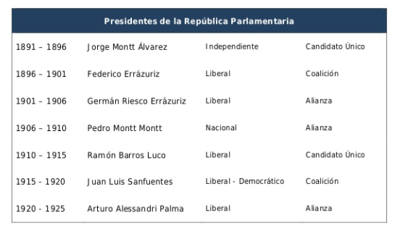
Fuente:https://www.slideshare.net/Ancxjo/repblica-parlamentaria-18911925

Slide 18
Solución a problemas limítrofes
Federico Errázuriz debió enfrentar un grave problema limítrofe con Argentina en el tratado de límites de 1881 referente a la Patagonia y l Estrecho de Magallanes. Además de la cuestión de Puna de Atacama.
La Puna de Atacama fue un problema que se originó cuando Bolivia y Argentina negociaban sus límites fronterizos, Bolivia sede la punta de Atacama a Argentina (territorio ocupado por Chile). En 1898 casi estalla una guerra entre ambos países y para evitarla actuó como arbitro un ministro de EEUU, quien dijo que la mayor parte quedaba para Argentina.
Se firmaron los pactos de mayo. (28 de mayo 1902):
El compromiso de Argentina de renunciar a su deseo expansionista en Chile.
La designación de Gran Bretaña como árbitro del conflicto.
Limitación de armamento naval por parte de ambas naciones.

Slide 19
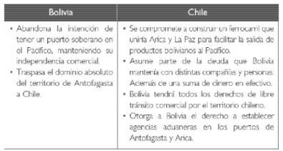
Solución de problemas limítrofes
Germán Riesco tuvo que solucionar el problema limítrofe entre Chile y Bolivia que tenían después de la Guerra del Salitre.
1904 se firmó el tratado de Paz y Amistad con Bolivia (20 de octubre)

Slide 20
PACTO ABC
En 1915 se firmó en Buenos Aires el Pacto de No Agresión, Consulta y Arbitraje entre Argentina, Brasil y Chile.
Objetivo: solucionar futuras controversias internacionales que pudiesen existir entre ellos.
Tomaron como referencia las alianzas europeas.

Slide 21
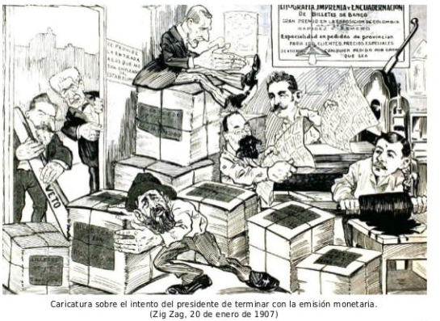
El problema del papel moneda

Slide 22
Problemas sociales
El gobierno y el congreso durante el parlamentarismo fueron incapaces de resolver la cuestión social. Según las fuentes, el uso de policías por parte del Estado frente a la irrupción de problemas sociales, ratificó su voluntad de no modificar sustancialmente el régimen económico de la época ni la relaciones entre los dueños de los medios de producción y los obreros. Se dice que entre 1902 y 1908 hubo alrededor de 200 huelgas y la falta de respuestas positivas por parte de las autoridades hizo que se convirtieran en movimientos sociales de gran alcance.

Slide 23
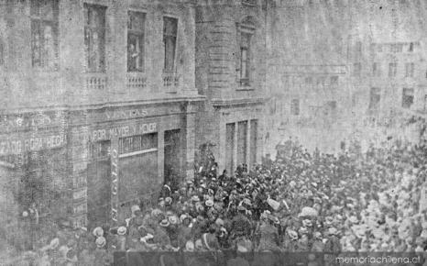
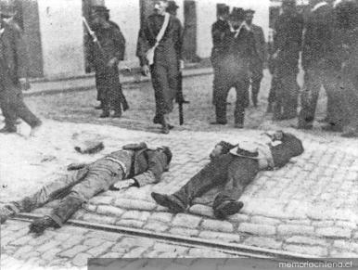
Huelga portuaria de Valparaíso, 1903
Intendente dirigiéndose a huelguistas, 1903
Muertos de la huelga de los obreros marítimos en Valparaíso, 1903

Slide 24
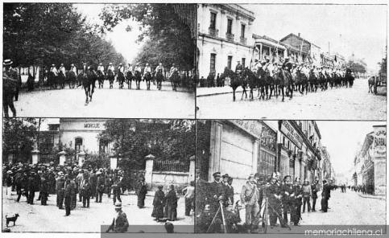
La huelga de la carne 1905
Restablecimiento del orden en Santiago, octubre de 1905

Slide 25
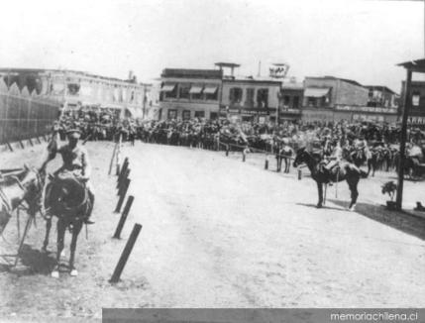
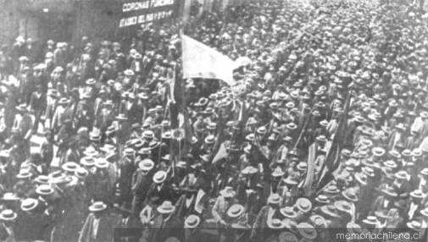
Grupo de obreros se dirige a la Escuela Santa María, 1907
Tropas del Regimiento Esmeralda comprometidas en la represión de la huelga de Iquique, hacia 1907

Slide 26
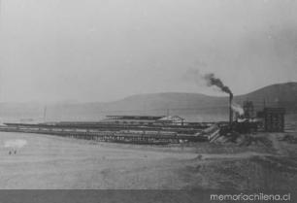
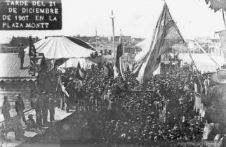
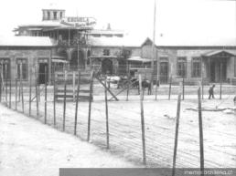
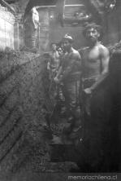
Oficina salitrera, hacia 1906
Concentración de personas en Iquique, 1907
Trabajadores al interior de una oficina salitrera, hacia 1900
Escuela Santa María de Iquique, hacia 1907

Slide 27
La Pampa
Francisco Pezoa
(Música de "La Ausencia")
I
Canto la Pampa, la tierra triste,
réproba tierra de maldición,
que de verdores jamás se viste
ni en lo más bello de la estación;
donde las aves nunca gorjean,
donde no crece la flor jamás,
donde riendo nunca serpea,
el arroyuelo libre y fugaz,
II
Año tras año por los salares
del desolado Tamarugal,
lentos cruzando van por millares
los tristes parias del capital;
sudor amargo su sien brotando,
llanto sus ojos, sangre sus pies,
los infelices van acopiando
montones de oro para el burgués
V
¡Benditas víctimas que bajaron
desde la pampa, llenos de fe,
y a su llegada lo que escucharon,
voz de metralla tan sólo fue!
¡Baldón eterno para las fieras
masacradoras sin compasión!
¡Queden manchados con sangre obrera
como un estigma de maldición!
VI
Pido venganza para el valiente
que la metralla pulverizó;
pido venganza para el doliente
huérfano triste que allí quedó;
pido venganza por la que vino
tras del amado su pecho a abrir:
pido venganza para el Pampino
que como bueno supo morir
La Protesta, año 1, Nº3,
Santiago, primera quincena de junio de 1908
Hasta que un día, como un lamento
de lo más hondo del corazón,
por las callejas del campamento
vibró un acento de rebelión;
eran los ayes de muchos pechos,
de muchas iras era el clamor,
la clarinada de los derechos
del pobre pueblo trabajador.
IV
"Vamos al Puerto, dijeron, vamos,
con su resuelto, noble ademán,
para pedirles a nuestros amos
otro pedazo, no más de pan"
Y en la misérrima caravana
al par del hombre marchar se ven,
la amante esposa, la madre anciana,
y el inocente niño también

Slide 28
LEGISLACIÓN OBRERA
Año | Seis leyes y dos decretos, promulgados entre 1906 y 1917, pueden ser considerados el antecedente inmediato del futuro sistema de relaciones laborales y que se consagra formalmente en 1924.
1906 | En 1906 se aprueba la ley de habitaciones obreras, proyecto presentado originariamente por el Diputado Manuel Rivas Vicuña, y que buscaba mejorar las condiciones higiénicas de las habitaciones a través de la creación de un Consejo de Habitaciones Obreras. Entre sus facultades estaba el promover la construcción de viviendas baratas e higiénicas para los obreros, fijar las normas de construcción y fomentar la formación de sociedades encargadas de construirlas, entre otros aspectos. Esta ley significó que el Consejo de Habitaciones demoliera durante su existencia cerca de 15.000 viviendas declaradas como insalubres, aunque no tuvo el mismo éxito en el fomento de su construcción.
1907 | En 1907, por un Decreto del 5 de abril, se creó la Oficina de Estadística del Trabajo, organismo dependiente del Ministerio de Obras Públicas, encargado de reunir información sobre mercado laboral, remuneraciones, accidentes del trabajo, condiciones laborales, entre otras funciones. Progresivamente esta Oficina irá ampliando sus funciones a la de fiscalización de una naciente legislación laboral, hasta que en 1924 se crea la Dirección General de Trabajo.

Slide 29
1907 | En el mismo año es aprobada la ley de Descanso Dominical, la que también consagraba legalmente el descanso del 1 de enero, 25 de diciembre y 18 y 19 de septiembre. Una ley demandada por amplios sectores, especialmente empleados de comercio, y que fue aplazada numerosas veces por algunos congresistas, argumentando que los trabajadores descansaban lo suficiente por la costumbre de faltar el día lunes a sus labores
1912 | En 1912 fue aprobada la ley de Protección a la Infancia Desvalida, que en términos generales buscó restringir el acceso de menores a trabajos que pudieran significar un peligro físico. Ya desde comienzos de siglo se había ido posesionando de la sociedad chilena un discurso crítico frente a los distintos tipos de explotación infantil. Se comenzó a reconocer la etapa de la niñez como una etapa de formación, tanto física como moral, la cual debía estar ajena a todo trabajo riesgoso. Ya en 1901 un proyecto de legislación social de Malaquías Concha había prohibido emplear menores de doce años en "trabajos penosos superiores a sus fuerzas", lo que incluía las manufacturas, fábricas y minas. La Ley de 1912 prohibió el trabajo infantil a menores de ocho años, castigando con prisión o multas a quienes ocuparon menores de esa edad en ejercicios de agilidad o fuerza, en trabajos nocturnos u oficios que los obligara a permanecer en las calles.

Slide 30
1914 | En 1914 fue aprobada la ley de la silla, que reguló el descanso de los empleados y dependientes de los establecimientos comerciales. A partir de entonces cada tienda, bodega o comercio debía contar con un número suficiente de sillas para que los empleados y dependientes pudiesen descansar, estableciendo, además, el derecho a un descanso de hora y media, por lo menos, para almorzar.
1916 | En 1916 fue aprobada la ley de accidentes del trabajo, que estableció la indemnización que los trabajadores tenían frente a los accidentes ocurridos en relación directa con su trabajo. El accidente era definido como "una lesión corporal sufrida por el obrero e empleado por el hecho o con ocasión directa del trabajo que ejecuta, proveniente de la acción repentina y violenta de una causa externa a la víctima y que le hubiere producido incapacidad para el trabajo". De esta forma la ley buscaba proteger a los trabajadores frente a los accidentes, garantizando a través de una indemnización, a cargo del patrón, su recuperación física y su vuelta al trabajo.

Slide 31
1917 | En 1917 se aprobó la ley de sala cuna, que obliga a las fábricas y establecimientos industriales que ocuparan más de cincuenta mujeres mayores de dieciocho años, a disponer de una sala de cuna de recibiera en horas de trabajo a los hijos de las obreras durante el primer año de edad. Además, facultaba a las madres para disponer de una hora al día con el fin de amamantar a sus hijos, tiempo que no sería descontado y al cual también la madre no podría renunciar.
1917 | Por último, el mismo año, se dictará el Decreto Nº4353 denominado de Conciliación y Arbitraje, que por primera vez establece formalmente la conciliación y arbitraje como mecanismos de solución de conflictos.
Así, entre 1906 y 1917 ase fueron dictando un conjunto de disposiciones legales, que pueden ser consideradas como el antecedente inmediato de las leyes de 1924 (contrato de trabajo para obreros; reforma a la ley de accidentes del trabajo; seguro de enfermedad, invalidez y accidentes; conciliación y arbitraje; sindicatos; cooperativas y contrato de trabajo para empleados).
Fuente: ANTECEDENTES Y EVOLUCIÓN HISTÓRICA DE LEGISLACIÓN SOCIAL DE CHILE ENTRE 1906 Y 1924 DE JUAN CARLOS YAÑEZ ANDRADE en https://scielo.conicyt.cl/scielo.php?script=sci_arttext&pid=S0716-54551999002100011#:~:text=As%C3%AD%2C%20entre%201906%20y%201917,y%20accidentes%3B%20conciliaci%C3%B3n%20y%20arbitraje%3B

Slide 32
HISTORIA UNIVERSAL
OBJETIVO: comprender y analizar la revolución rusa y fin de la primera guerra mundial.

Slide 33
PERIODO ENTREGUERRAS
Se conoce como período de entreguerras o interbellum al periodo histórico del siglo XX que va de 1918 a 1939. Cronológicamente, se puede establecer desde el final de la Primera Guerra Mundial el 11 de noviembre de 1918 y el inicio de la Segunda Guerra Mundial el 1 de septiembre de 1939.

Slide 34
Se caracteriza por
Crisis 1929
Régimen estalinista 1927-1953
Fascismo en Italia
Nacismo en Alemania
Guerra Civil Española
Entre otros…

Slide 35
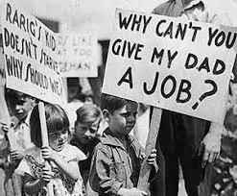
Depresión económica de 1929
la Crisis del 29′ o la Gran Depresión, conocida también como el “Crash de Wall Street” o “Crack del 29`”. Se trata de una de las mayores crisis económicas de la historia. Jueves negro.

Slide 36
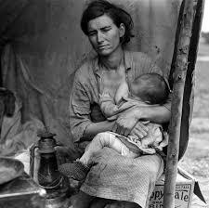
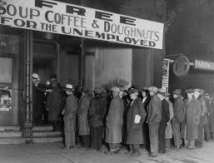
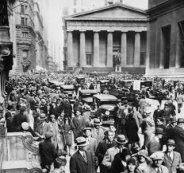
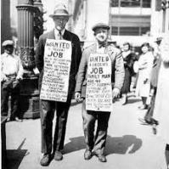
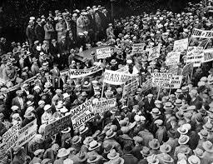
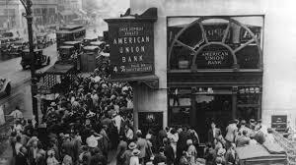

Slide 37
Gran Depresión
La Gran Depresión comenzó en Estados Unidos con el Crack de la bolsa de valores de Nueva York en 1929, pero que se fue extendiendo a los diferentes estratos del sistema económico como el bancario, el industrial, el agropecuario, la construcción, y otros, lo cual comenzó a trascender las fronteras, de modo que se convirtió en una crisis mundial. Llevó a la disminución grave del comercio internacional con caídas de hasta el 60%, los precios de las cosechas cayeron hasta un 70% en algunos países, el desempleo y decrecimiento llevó a enfermedades, hambre, cambios políticos, migraciones hacia países con mejor oportunidad.

Slide 38
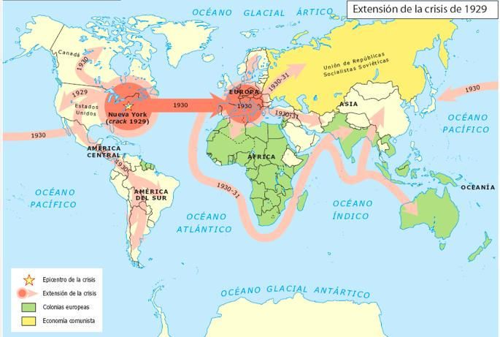

Slide 39
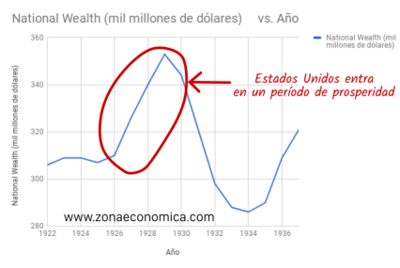
causas
La quiebra de la Bolsa de Nueva York o Wall Street conocido como el martes negro, el cual ocurrió el Octubre de 1929
La quiebra en cadena de miles de bancos.
Paralización de empresas y negocios, casi paralización completa de producción y ventas.
Malas políticas del gobierno estadounidense.
Efectos económicos de la primera guerra mundial en el mapa mundial

Slide 40
JUEVES NEGRO No obstante, a causa de los gastos desmedidos y la falta de planificación estatal, existió una superproducción en los años veinte que provocó un desequilibrio económico hacia 1929. El llamado "jueves negro" en Nueva York produjo el pánico, pues los accionistas de las diferentes compañías ordenaron que se vendieran sus acciones a muy por debajo de su valor inicial debido a que ni siquiera representaban ese valor. Era la quiebra. Las Bancas más poderosas intentaron comprar las acciones para contener la baja, pero el pánico continuó, en menos de un mes el índice de acciones industriales bajó de 469 a 220. Los resultados fueron desastrosos. Por ejemplo, en Estados Unidos la renta nacional entre 1929 y 1932 bajó de 81 mil millones de dólares a 40 mil millones, con unos 16 millones de cesantes. En el mundo aumentó el costo de la vida, bajó la producción, desaparecieron cientos de firmas financieras y quebraron los bancos, con ello se redujo el crédito, aumentó el desempleo, las huelgas y el hambre.

Slide 41
Características de la crisis económica de 1929
Efecto internacional, afectando a grandes naciones desarrolladas y subdesarrolladas.
Larga duración, una década o más en algunas naciones.
No había una única solución, pues todo dependió de las circunstancias de cada país.
Influyó en la política exterior de las grandes naciones Europeas.
Permitió crear mecanismos de control y respaldo que puedan evitar o enfrentar una situación económica similar.

Slide 42
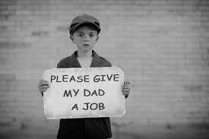
¿Quiénes fueron los afectados?

Slide 43
¿cómo se resolvió?
Desde Estados Unidos comenzó una recuperación gradual, comenzó al asumir como presidente en 1932 Franklin Roosevelt del partido demócrata.
Puso en marcha un paquete político económico llamado New Deal o nuevo trato, que junto a políticas de estado que dieron al estado un papel preponderante en la economía, se atacó el grave problema del desempleo con políticas acertadas, se crearon leyes de seguridad social, ley sobre las viviendas, un sistema fiscal mejorado.
Combatió la cesantía mediante un plan de servicio voluntario y realizó grandes obras públicas: construyeron carreteras, estadios, colegios, aeropuertos, etc. Esto disminuyó la cesantía, aumentó el poder adquisitivo de la población, reactivándose el consumo, y por lo tanto, la economía.

Slide 44
Una de las peores fue el desempleo o el paro parcial que creo hambre, mendicidad y enfermedad en todo el mundo, se calcula que en 1932 habían unos 40 millones de desempleados.
Descenso demográfico, pues hubo disminución de bodas, natalidad y migraciones hacia las naciones donde había una mejor opción de sobrevivir.
Las clases medias y bajas sufrieron mucho: hambre, miseria y muerte.
Surgimiento de formas de gobierno totalitarios y de ultraderecha en Alemania, Italia, España, que llevarían finalmente a la segunda guerra mundial.
algunas de las naciones más afectadas fueron: Austria, Francia, Alemania, Japón, Reino Unido, Italia, Países bajos, España y Chile.
CONSECUENCIAS
Fuente: https://mundoantiguo.net/gran-depresion-crisis-1929/

Slide 45
¿CÓMO AFECTO ESTA CRISIS A CHILE?
Según memoria chilena:
“El impacto de la crisis mundial en el país se dejó sentir con fuerza entre 1930 y 1932, estimándose por un informe de la Liga de las Naciones (World Economic Survey) que nuestra nación fue la más devastada por la Gran Depresión. Las exportaciones de salitre y cobre se derrumbaron, provocando graves consecuencias sobre la economía interna, al caer los ingresos fiscales y disminuir las reservas. A mediados de 1931, la situación económica del país pareció tocar fondo, obligando a la suspensión del pago de su deuda externa por primera vez en la historia: un 16 de julio de 1931.
La crisis financiera aumentó las protestas en contra del gobierno de Ibáñez del Campo, quien se vio obligado a renunciar y partir al exilio el 26 de julio de 1931. La caída de Ibáñez dio paso a una grave crisis política, sucediéndose en poco más de un año varios regímenes de gobierno, entre ellos la mítica República Socialista, que sólo duro doce días. Finalmente, el retorno a la normalidad política y la reactivación económica comenzó con la llegada al poder de Arturo Alessandri Palma, en octubre de 1932.
La sociedad chilena se vio fuertemente sacudida por el impacto de la crisis. Miles de cesantes recorrieron las calles de ciudades y los campos; cientos de obreros salitreros volvieron sin esperanza y recursos desde el norte. En Santiago, el gobierno a través de los Comités de Ayuda a los Cesantes debió alimentar y albergar a miles de familias; las ollas comunes proliferaron en los barrios, y mucha gente terminó viviendo en cuevas en los cerros aledaños a la ciudad”.

Slide 46
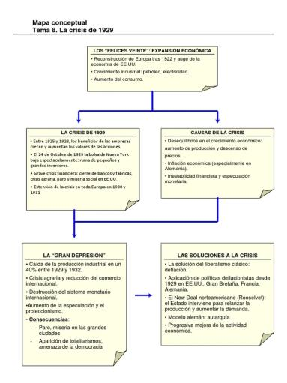

Slide 47
LOS REGÍMENES TOTALITARIOS
¿Por qué fueron causa de la Segunda Guerra Mundial?
¿qué es el totalitarismo?

Slide 48
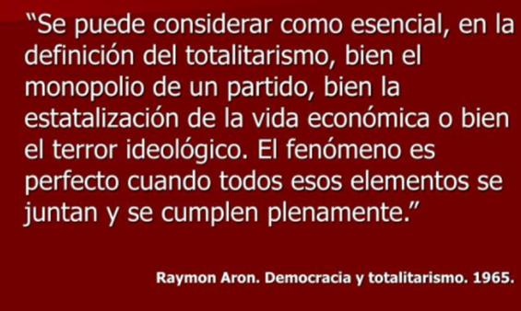

Slide 49
La crisis económica de 1929 se extendió por todo Europa, debido a la gran dependencia hacia EE.UU.
Esto afectó profundamente la reconstrucción europea, especialmente sus factores productivos.
Alemania fue la más afectada debido al Tratado de Versalles.
Quiebre de empresas, cesantía y descontento social.
Causas económicas

Slide 50
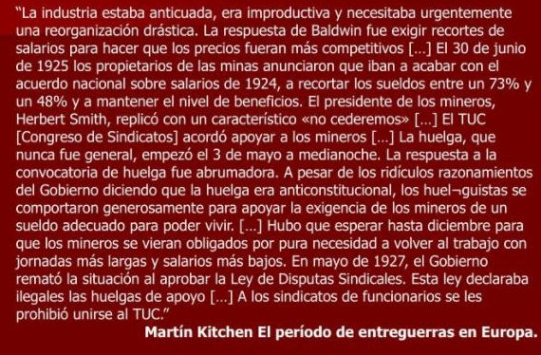

Slide 51
La derecha e izquierda creían que la democracia era ineficiente. Se planteo un cambio: derecha gobierno autoritario e izquierda un cambio socialista.
Tanto Italia como Alemania vieron en el sistema totalitario la mejor salida para frenar la crisis económica y la radicalización política y social.
Luego de la muerte de Lenin, asume Stalin quien asume un sistema totalitario que consagra la PCUS y reprime a la población contraria a su régimen.
Crisis de las democracias liberales

Slide 52
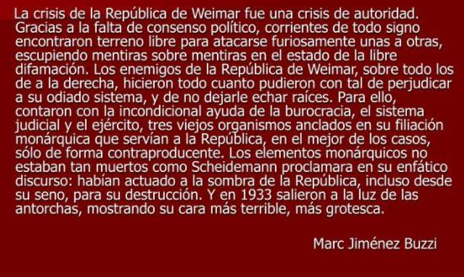

Slide 53
Sentimiento de revanchismo provocado tras los tratados de paz.
Los antagonismos nacionales se radicalizaron y en Alemania, por ejemplo, se transformó en racismo radical.
Discurso discriminador nacionalista en Italia y Alemania.
En Alemania se acusó a los judíos de los males económicos, culturales, políticos y sociales.
Causas: nacionalismo europeo

Slide 54
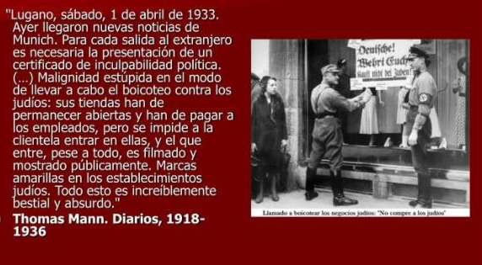

Slide 55
Carácterísticas
La imagen de un líder fuerte y glorificado desde la propaganda política.
La gobernación de un único partido político.
La falta de división o separación de poderes del Estado, por eso se llama «Estado totalitario».
La falta de derechos individuales, de libre opinión o de intervención en la política para cualquier ciudadano.
La falta de libre elección de culto y de educación (prácticas sometidas al régimen de turno).
El abuso de la propaganda política y de los medios de comunicación masivos, con fines estratégicos para ejercer el control y la represión social.
La censura de la opinión pública y de cualquier tipo de información en los medios de comunicación que no provenga del Estado.
El control y el manejo de la economía por parte del Estado, que se apodera de las propiedades privadas y de las corporaciones de la Nación.
La adopción de ideales políticos, ya sea de izquierda o de derecha, para ejercer el régimen totalitario (no es una ideología de por sí, es un modo de gobernar bajo determinados ideales).

Slide 56
FORMACIÓN CIUDADANA
OBJETIVO: comprender la participación ciudadana y democracia.

Slide 57
Participación ciudadana
La participación ciudadana es el acto mediante el cual, los ciudadanos expresamos nuestros pensamientos e ideas. Muchas veces, la participación es entendida únicamente en el ámbito político y electoral; sin embargo, existen también otras formas de participación, y entenderemos en este sentido, tres formas: participación política electoral, participación política partidaria y participación social comunitaria.
Participación política electoral
Participación política partidaria
Participación social comunitaria

Slide 58
FORMACIÓN CIUDADANA

Slide 59
La persona y los derechos humanos

Slide 60
Derechos humanos:
Según las Naciones Unidas, los Derechos Humanos pueden definirse como atributos inherentes a todos los seres humanos, sin distinción alguna de nacionalidad, lugar de residencia, sexo, origen nacional o étnico, color, religión, lengua, género o cualquier otra condición. Todos tenemos los mismos Derechos Humanos, sin discriminación alguna. Estos derechos están interrelacionados, son interdependientes e indivisibles (Oficina del Alto Comisionado de Naciones Unidas para los Derechos Humanos).
A su vez, estos se encuentran protegidos por determinados ordenamientos jurídicos y deben ser protegidos a través de las Constituciones, los tratados internacionales sobre Derechos Humanos, el derecho internacional consuetudinario, los principios generales y otras fuentes del derecho.
El Derecho Internacional de los Derechos Humanos es el que establece cuáles son las obligaciones que tienen los Estados de tomar medidas, o bien de abstenerse de ciertas actuaciones a fin de respetar, proteger y asegurar los Derechos Humanos y las libertades fundamentales de los individuos o grupos.

Slide 62
Derechos de Niños, Niñas y Adolescentes
La Convención sobre los Derechos del Niño es un tratado internacional aprobado por la Asamblea General de las Naciones Unidas el 20 de noviembre de 1989, que reconoce los derechos humanos de los niños y las niñas . En ella se establece que los Estados Partes deben asegurar que todos los niños y niñas —sin ningún tipo de discriminación— se beneficien de una serie de medidas especiales de protección y asistencia. En la Convención, se articula un conjunto de derechos sobre la base de cuatro principios fundamentales: la no discriminación; el interés superior de la infancia; el derecho a la vida, la supervivencia y el desarrollo; y el respeto por la opinión de los niños y niñas.

Slide 63
Entre ellos encontramos:

Slide 64
Derechos de los Pueblos Indígenas La Declaración de las Naciones Unidas sobre los Derechos de los Pueblos Indígenas adoptada por la Asamblea General en septiembre de 2007 (aprobada por Chile), establece ciertos compromisos de los Estados para adoptar medidas que permitan su implementación. En su Preámbulo se establece la igualdad de los pueblos indígenas con todos los demás pueblos, y se reconoce “el derecho de todos los pueblos a ser diferentes, a considerarse a sí mismos diferentes y a ser respetados como tales”.

Slide 65
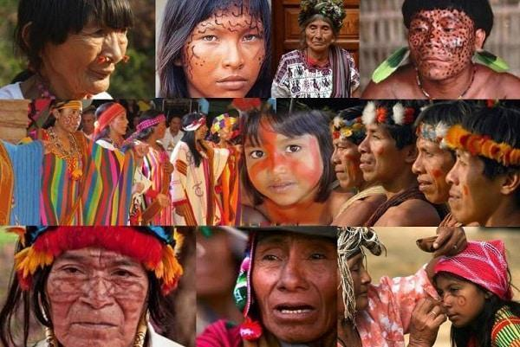

Slide 66
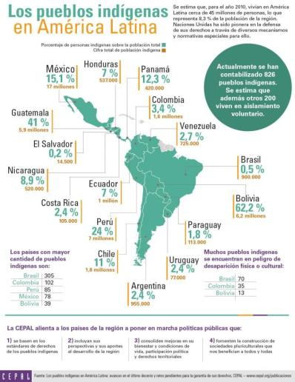

Slide 67
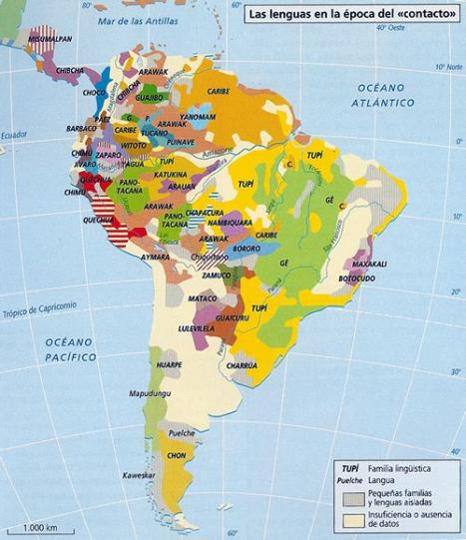

Slide 68
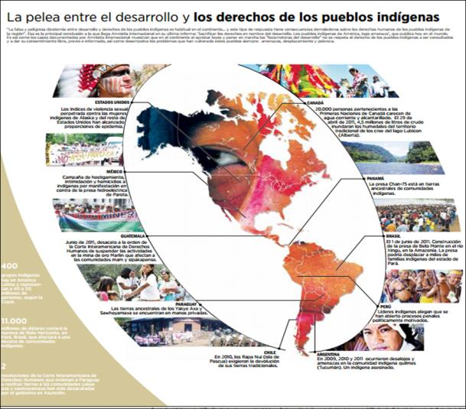

Slide 69
En el caso de la Organización Internacional del Trabajo (OIT), se adoptó el Convenio Nº 169 (1989), Convenio sobre Pueblos Indígenas y Tribales en países independientes (en vigor desde 1991) y que fue ratificado por Chile en el año 2008, entrando en vigencia el 15 de septiembre de 2009. Los principios básicos del Convenio 169 son:
Identificación de los pueblos indígenas y tribales: se adopta un enfoque práctico proporcionando criterios para describir los pueblos que pretende proteger; se combina la autoidentificación con ciertos criterios, tales como estilos tradicionales de vida, cultura y modos de vida diferentes del resto de la población nacional, y organización social, costumbres y leyes propias;
No discriminación: se establece este principio general, a la vista de que estos pueblos son proclives a sufrir discriminaciones en muchas áreas;
Medidas especiales: como respuesta a la situación vulnerable de estos pueblos se establece la necesidad de adoptar medidas especiales para salvaguardar las personas, las instituciones, los bienes, el trabajo, las culturas y el medioambiente de estos pueblos;
Reconocimiento de la cultura y otras características específicas: se reconoce estas diferencias y se busca garantizar que sean respetadas y tenidas en cuenta a la hora de tomar medidas que seguramente tendrán un impacto sobre ellos;
Consulta y participación: los pueblos indígenas y tribales sean consultados en relación con los temas que los afectan y puedan participar de manera informada, previa y libre en los procesos de desarrollo y de formulación de políticas que los afectan;
Derecho a decidir las prioridades para el desarrollo: en tanto ello puede afectar a sus vidas, creencias, instituciones y bienestar espiritual y a las tierras que ocupan o utilizan de alguna manera, y de controlar su propio desarrollo económico, social y cultural.

Slide 70
Pese a este reconocimiento, el Instituto Nacional de Derechos Humanos (INDH) sostiene que “los pueblos indígenas han vivido en una situación de inequidad y discriminación que se relaciona, en parte, con el hecho de que Chile no se reconoce como país multicultural, es decir, no ha asumido que está integrado por diferentes culturas que conviven entre sí.”.

Slide 71
Solo el 29,8% de los integrantes de los pueblos indígenas alcanza la educación media y en materia de educación superior es lograda por el 7,9% de los indígenas.
Poseen una mayor tasa de desocupación de un 8% vs un 6.9% en población no indígena,
El porcentaje de personas en situación de pobreza por ingresos es de un 23.4% versus un 13.5% en población no indígena. Mientras que un 8.2% está en situación de pobreza extrema.
La diferencia del ingreso promedio del trabajo del hogar indígena versus el no indígena es de $158.257.
Fuente: www.bcn.cl

Slide 72
El mercado del trabajo

Slide 73
 | Sectores Económicos
SECTOR PRIMARIO | Está formado por las actividades económicas relacionadas con los recursos naturales en productos primarios no elaborados. Por lo usual, los productos primarios son utilizados como materia prima en las producciones industriales. Las principales actividades del sector primario son la agricultura, la minería, la ganadería, la silvicultura, la apicultura, la acuicultura, la caza y la pesca.
SECTOR SECUNDARIO | Es el conjunto de actividades que implican transformación de alimentos y materias primas a través de los más variados procesos productivos. Normalmente se incluyen en este sector siderurgia, las industrias mecánicas, la química, la textil, la producción de bienes de consumo, el hardware informático, etc.
SECTOR TERCIARIO | También llamado sector servicios, es el sector económico que engloba todas aquellas actividades económicas que no producen bienes materiales de forma directa, sino servicios que se ofrecen para satisfacer las necesidades de la población. Incluye subsectores como comercio, transportes, comunicaciones, finanzas, turismo, hostelería, ocio, cultura, espectáculos, la administración pública y los denominados servicios públicos, los preste el Estado o la iniciativa privada (sanidad, educación, atención a la dependencia), etc.

Slide 74
Trabajo remunerado y no remunerado
El trabajo remunerado es cuando se participa en una ocupación, negocio o profesión y se está empleado tiempo parcial o completo en ello, y a cambio de dichas prestaciones se recibe un sueldo, salario o remuneración. También es considerado trabajo remunerado cuando se trabaja de manera autónoma y se perciben ingresos por dicho trabajo. Los trabajos no remunerados son aquellos que carecen de una recompensa monetaria por su servicio, tales como el trabajo voluntario, las obras de caridad, trabajar en una comunidad o grupo religioso o trabajar en el hogar sin remuneración o sueldo.

Slide 75
Población Económicamente Activa y Pasiva
Entendemos como Población Económicamente Activa es un término acuñado por la ciencia económica para describir a las personas que son capaces de trabajar y que desean hacerlo. La definición varía de acuerdo a la legislación o convención de cada país o región económica, pero podemos considerar generalmente que la edad más baja del rango está alrededor de los 12 a 15 años, y la más alta se encuentra entre los 60 y 70 años. La realidad demográfica, económica y social hace que la definición de esta PEA (Población Económicamente Activa) cambie de acuerdo con estas circunstancias y necesidades. La población activa se divide en dos grupos, los empleados y los desempleados. La fracción de población activa que busca empleo pero no es capaz de encontrarlo determina la tasa de desempleo. En cambio, la Población Económicamente Pasiva es la que no recibe regularmente algún tipo de remuneración. Puede tratarse de pasivos transitorios (los jóvenes), o de pasivos definitivos (los ancianos). Entre los inactivos se incluyen, entre otros, las amas de casa, los niños, los religiosos, los presos y los jubilados.

Slide 76
Clasificación del trabajo
Existen varias maneras de clasificar los tipos de trabajo, sin embargo, la más común es la que se refiere a la dependencia o independencia de éste. El trabajo dependiente: es aquel donde el trabajador mantiene un vínculo contractual (de contrato escrito) con su empleador. En el contrato se establece el sueldo, el horario, los deberes y derechos del empleador y del empleado. Normalmente, el empleador debe cancelar, por ley, los seguros de jubilación y de salud a los trabajadores dependientes. El trabajo independiente: es aquel que se desarrolla a partir de la iniciativa propia del trabajador sin una contraparte que lo contrate. En este caso no hay un documento o contrato de trabajo predeterminado. Los ingresos dependen directamente de la iniciativa de quien realiza el trabajo. En el lenguaje común también se les llama “trabajos por cuenta propia”.

